Slide 1
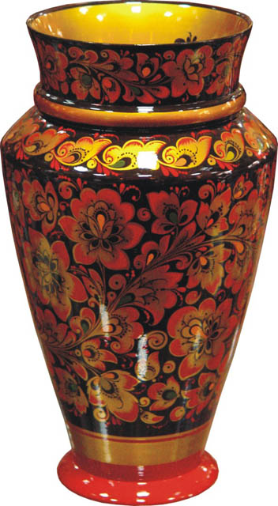
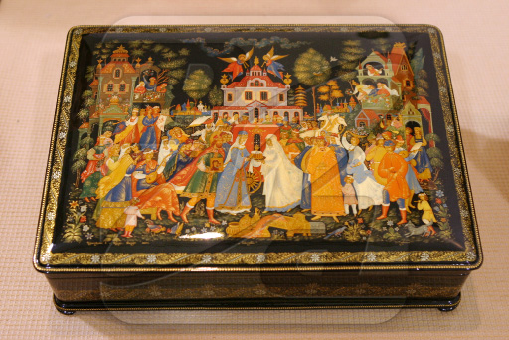
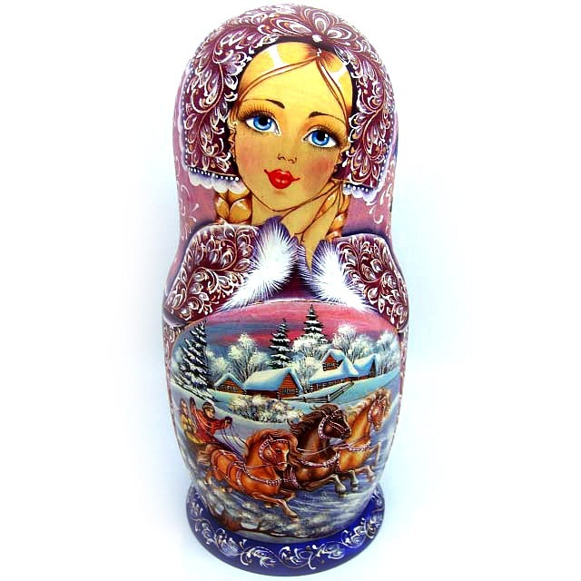
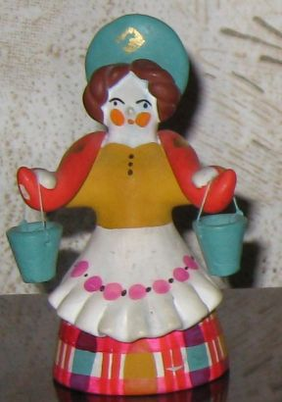
Народные промыслы России

Slide 2
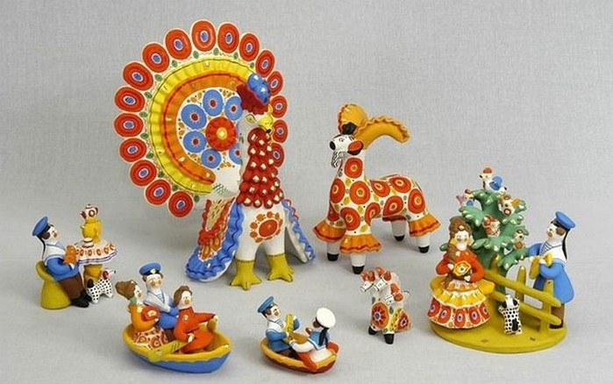
Есть на Вятке слобода
Зовется Дымково она.
Там на ярмарке весной
Ждут игрушки нас с тобой.
Барыни и мужики,
Поросята, индюки.
Ярко все наряжены,
Пестро разукрашены.
Любит их и стар и млад,

Slide 3
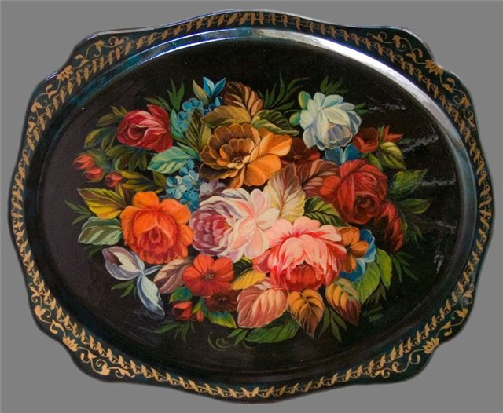
Красно-алые бутоны
В изумрудах листьев тонут.
Незабудки и пионы
Обрамляют розы омут.
Есть на жостовском подносе
И букет, в ночи горящий,
Птица-жар, что весть приносит.
Есть поднос, плоды дарящий..

Slide 4
Городецкая роспись – как ее нам не знать. Здесь и жаркие кони, молодецкая стать. Здесь такие букеты, что нельзя описать. Здесь такие сюжеты, что ни в сказке сказать.

Slide 5
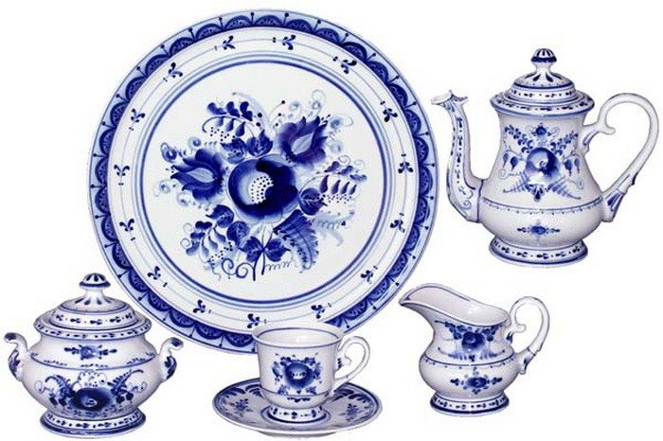
Поверить трудно: неужели
Всего два цвета? Чудеса!..
Вот так художники из Гжели
На снег наносят небеса!

Slide 6
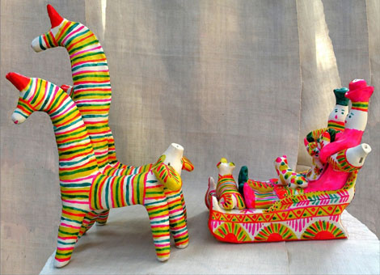
Есть под Тулой деревенька - Филимоново зовут
И живут там мастерицы,
Что добро в дома несут,
А добро там не простое,
И не злато, серебро,
Филимоновской игрушкой называется оно.

Slide 7
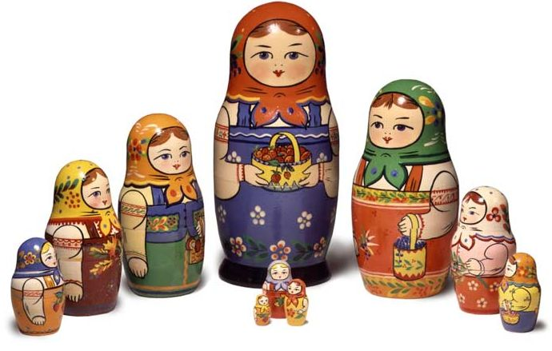
Алый шелковый платочек,
Яркий сарафан в цветочек.
Упирается рука в деревянные бока.
А внутри секреты есть:
Может три, а может шесть:
Разрумянилась немножко
Наша русская …матрешка

Slide 8
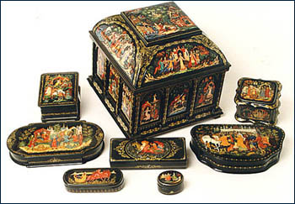
Плещутся звёзды в мерцающих далях,
Светится снег, хоть в ладони бери.
Сказочный Палех, загадочный Палех
Скачет на тройке в отцветах зари.
Ожили краски и в душу запали,
Русским напевом заслушался мир.
Сколько кудесников вырастил Палех!
Сколько диковин красою затмил!
Вешнее солнце в шкатулках хранится,
Не увядает старинный секрет.
Кисти взлетают, как крылья Жар-птицы.
Палех рисует России портрет

Slide 9
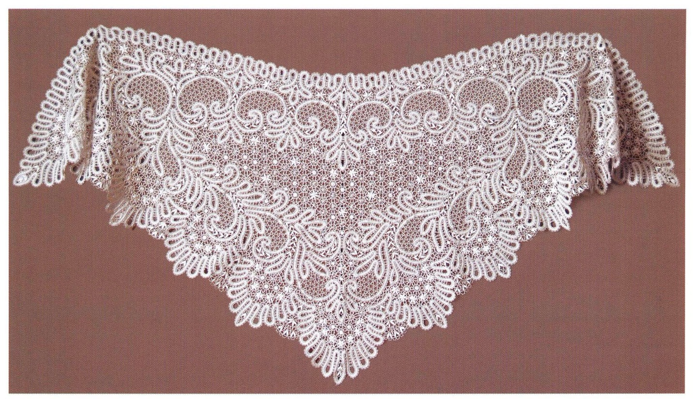
Кружева плетутся с улыбкой на устах.
Красота небесная в белых кружевах.
Как они прекрасны нежны и чисты.
В узорах вологодских снежиночки – цветы!

Slide 10
Хохлома, Хохлома! Весь народ свела с ума! Яркая, лучистая, узоры золотистые! Резные ложки и ковши Ты разгляди-ка, не спеши. Там травка вьётся и цветы Растут нездешней красоты. Блестят они как золотые, А может, солнцем залитые.

